Slide 1
第五章 统计量及其分布
§5.1 总体与样本
§5.2 数据整理与显示
§5.3 统计量及其分布
§5.4 三大抽样分布

Slide 2
描述统计学
——
对随机现象进行观测、试验，
以取得有代表性的观测值
数
理
统
计
的
分
类
——
对已取得的观测值进行整理、
分析,作出推断、决策,从而
找出所研究的对象的规律性
推断统计学

Slide 3
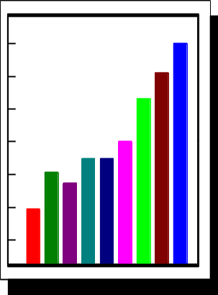
数理统计学是一门应用性很强的学科. 它是研究怎样以有效的方式收集、 整理和分析带有随机性的数据，以便对所考察的问题作出推断和预测.
由于大量随机现象必然呈现它规
律性，只要对随机现象进行足够多次
观察，被研究的规律性一定能清楚地
呈现出来.
客观上， 只允许我们对随机现象
进行次数不多的观察试验 ，我们只
能获得局部观察资料.

Slide 4
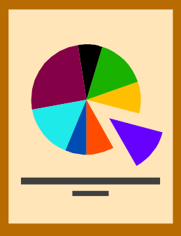
数理统计的任务就是研究有效地收集、整理、分析所获得的有限的资料，对所研究的问题, 尽可能地作出精确而可靠的结论.
在数理统计中，不是对所研究的对象全体 ( 称为总体)进行观察，而是抽取其中的部分(称为样本)进行观察获得数据（抽样），并通过这些数据对总体进行推断.
数理统计方法具有“部分推断整体”的
特征 .

Slide 5


在数理统计研究中，人们往往研究有关对象的某一项(或几项)数量指标,为此，对这一指标进行随机试验，观察试验结果全部观察值，从而考察该数量指标的分布情况.这时，每个具有的数量指标的全体就是总体.每个数量指标就是个体.
某批
灯泡的寿命
国产轿车每公里
的耗油量
该批灯泡寿命的全体就是总体
国产轿车每公里耗油量的全体就是总体

Slide 6
例5.0.1 某公司要采购一批产品，每件产品不
是合格品就是不合格品，但该批产品总有一
个不合格品率 p 。由此，若从该批产品中随
机抽取一件，用 x 表示这一批产品的不合格
数，不难看出 x 服从一个二点分布b(1 , p)，
但分布中的参数 p 是不知道的。一些问题：

Slide 7
p 的大小如何；
p 大概落在什么范围内；
能否认为 p 满足设定要求
（如 p ≤ 0.05）。

Slide 8
§5.1 总体与个体
总体的三层含义：
研究对象的全体；
数据；
分布

Slide 9

5.1.1 总体与个体
一个统计问题总有它明确的研究对象.
研究对象的全体称为总体，
总体中每个成员称为个体，
总体中所包含的个体的个数称为总体的容量.
总体
有限总体
总体
…
无限总体
研究某批灯泡的质量

Slide 10
我们关心的是总体中的个体的某项指标(如人的身高、灯泡的寿命,汽车的耗油量…) .
由于每个个体的出现是随机的，所以相应的数量指标的出现也带有随机性. 从而可以把这种数量指标看作一个随机变量X，因此随机变量X的分布就是该数量指标在总体中的分布.
总体就可以用一个随机变量及其分布来描述.
因此在理论上可以把总体与概率分布等同起来.

Slide 11
例如:研究某批灯泡的寿命时，关心的数量指标就是寿命，那么，此总体就可以用随机变量X表示，或用其分布函数F(x)表示.
寿命 X 可用一概率
（指数）分布来刻划
总体
寿命的分布是指数分布的总体
某批
灯泡的寿命
鉴于此，常用随机变量的记号
或用其分布函数表示总体. 如
说总体X或总体F(x) .

Slide 12
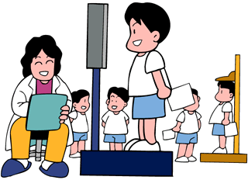
类似地，在研究某地区中学生的营养状况时 ，若关心的数量指标是身高和体重，我们用X 和Y 分别表示身高和体重，那么此总体就可用二维随机变量(X,Y)或其联合分布函数 F(x,y)来表示.
统计中，总体这个概念
的要旨是：总体就是一个概
率分布.

Slide 13
例5.1.1 考察某厂的产品质量，以0记合格品，以1记
不合格品，则
总体 = {该厂生产的全部合格品与不合格品}
= {由0或1组成的一堆数}
若以 p 表示这堆数中1的比例（不合格品率），则该
总体可由一个二点分布表示：
X 0 1
P 1 − p p

Slide 14
比如：两个生产同类产品的工厂的产品的总体
分布：
X | 0 | 1
p | 0.983 | 0.017
X | 0 | 1
p | 0.915 | 0.085

Slide 15
例5.1.2 在二十世纪七十年代后期，美国消费
者购买日产SONY彩电的热情高于购买美产
SONY彩电，原因何在？
原因在于总体的差异上！
1979年4月17日日本《朝日新闻》刊登调查报
告指出，日产SONY彩电的彩色浓度服从正态
分布N(m, (5/3)²) ，而美产SONY彩电的彩色浓
度服从(m−5 , m+5)上的均匀分布。

Slide 16
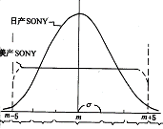
图5.1.1 SONY彩电彩色浓度分布图

Slide 17
表5.1.1 各等级彩电的比例(%)
等级 I II III IV
美产 33.3 33.3 33.3 0
日产 68.3 27.1 4.3 0.3

Slide 18
5.1.2 样本
总体分布一般是未知，或只知道是包含未知
参数的分布，为推断总体分布及各种特征，按一定规则从总体中抽取若干个体进行观察试验，以获得有关总体的信息 ，这一抽取过程称为 “抽样”，所抽取的部分个体称为样本. 样本中所包含的个体数目称为样本容量.
从国产轿车中抽5辆进行耗油量试验
样本容量为5
抽到哪5辆是随机的

Slide 19
5.1.2 样本
样品、样本、样本量:
样本具有两重性
一方面，由于样本是从总体中随机抽取的，抽
取前无法预知它们的数值，因此，样本是随机
变量，用大写字母 X₁, X₂, …, X_{n} 表示；
另一方面，样本在抽取以后经观测就有确定的
观测值，因此，样本又是一组数值。此时用小
写字母 x₁, x₂, …, x_{n} 表示是恰当的。
简单起见，无论是样本还是其观测值，样本一般均用 x₁, x₂,… x_{n} 表示，应能从上下文中加以区别。

Slide 20
例5.1.3 啤酒厂生产的瓶装啤酒规定净含量为640
克。由于随机性，事实上不可能使得所有的啤酒
净含量均为640克。现从某厂生产的啤酒中随机
抽取10瓶测定其净含量，得到如下结果：
641, 635, 640, 637, 642, 638, 645, 643, 639, 640
这是一个容量为10的样本的观测值，
对应的总体为该厂生产的瓶装啤酒的净含量。
这样的样本称为完全样本。

Slide 21
例5.1.4 考察某厂生产的某种电子元件的
寿命，选了100只进行寿命试验，得到
如下数据：

Slide 22
表5.1.2 100只元件的寿命数据
寿命范围 元件数 寿命范围 元件数 寿命范围 元件数
( 0 24] 4 (192 216] 6 (384 408] 4
(24 48] 8 (216 240] 3 (408 432] 4
(48 72] 6 (240 264] 3 (432 456] 1
(72 96] 5 (264 288] 5 (456 480] 2
(96 120] 3 (288 312] 5 (480 504] 2
(120 144] 4 (312 336] 3 (504 528] 3
(144 168] 5 (336 360] 5 (528 552] 1
(168 192] 4 (360 184] 1 >552 13
表5.1.2中的样本观测值没有具体的数值，
只有一个范围，这样的样本称为分组样本。

Slide 23
样本的要求：简单随机样本
要使得推断可靠，对样本就有要求，使样本能很好地代表总体。通常有如下两个要求：
随机性: 总体中每一个个体都有同等机会
被选入样本 -- x_{i} 与总体X有相同的分布。
独立性: 样本中每一样品的取值不影响其
它样品的取值 -- x₁, x₂, …, x_{n} 相互独立。

Slide 24
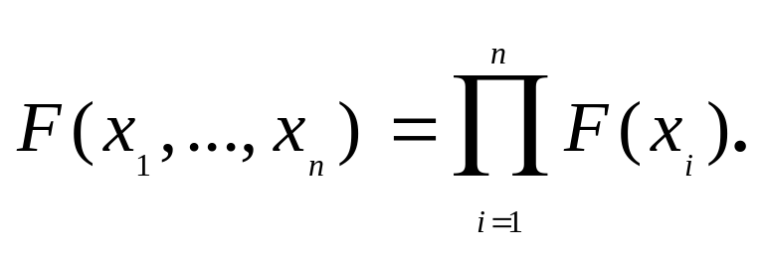
设总体X具有分布函数F(x), x₁, x₂, …, x_{n} 为取自该总体的容量为n的样本，则样本联合分布与密度函数为
用简单随机抽样方法得到的样本称为
简单随机样本，也简称样本。
于是，样本 x₁, x₂, …, x_{n} 可以看成是
独立同分布( iid ) 的随机变量，
其共同分布即为总体分布。

Slide 25
总体（理论分布）
？
样本
样本值
统计是从手中已有的资料--样本值，去推断总体的情况---总体分布F(x)的性质.
样本是联系二者的桥梁
总体分布决定了样本取值的概率规律，也就是样本取到样本值的规律，因而可以由样本值去推断总体.

Slide 26
总体分为有限总体与无限总体
实际中总体中的个体数大多是有限的。当个体数充分大时，将有限总体看作无限总体是一种合理的抽象。
对无限总体，随机性与独立性容易实现，困难在于排除有意或无意的人为干扰。
对有限总体，只要总体所含个体数很大，特别是与样本量相比很大，则独立性也可基本得到满足。

Slide 27
例5.1.5 设某批产品共有N 个,其中的次品数为M, 其次品率为
若 p 是未知的,则可用抽样方法来估计它.
从这批产品中任取一个产品,用随机变量
X来描述它是否是次品:
X 服从参数为p 的0-1分布,可用如下表示方法:

Slide 28
设有放回地抽取一个容量为 n 的样本
其样本值为
样本空间为
的联合分布为

Slide 29
若抽样是无放回的,则前次抽取的结果会影响后面抽取的结果.例如
第一次抽到的是不合格品，第二次抽到不合格品
的概率为
第一次抽到的是合格品，则第二次抽到不合格品
的概率为

Slide 30
显然，如此得到的样本不是简单随机样本。但是，当N 很大时，我们可以看到上述两种情形的概率都近似等于p 。所以当N 很大，而n不大（一个经验法则是 n / N ≤ 0.1）时可以把该样本近似地看成简单随机样本。
思考：
若总体的密度函数为f(x)，则其样本的（联
合）密度函数是什么？

Slide 31
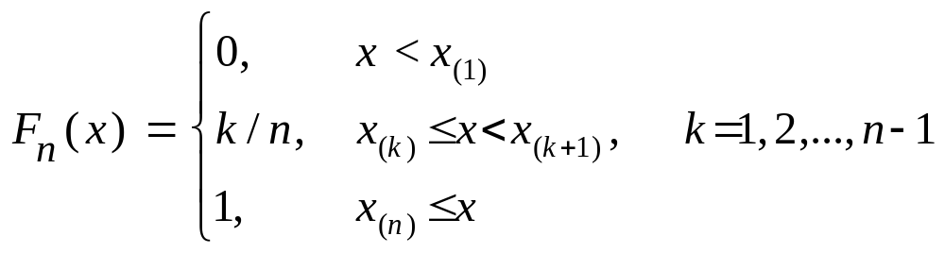
5.1.3 样本数据的整理与显示
1 经验分布函数
设 x₁, x₂, …, x_{n} 是取自总体分布函数为F(x)的样本，若将样本观测值由小到大进行排列,为 x₍₁₎, x₍₂₎, …, x_{(n)}，则称 x₍₁₎, x₍₂₎, …, x_{(n)} 为有序样本，
用有序样本定义如下函数

Slide 32
则F_{n}(x)是一非减右连续函数，且满足
F_{n}(−∞) = 0 和 F_{n}(+∞) = 1
由此可见，F_{n}(x)是一个分布函数，
并称F_{n}(x)为经验分布函数。

Slide 33
例5.1.1 某食品厂生产听装饮料，现从生产线上
随机抽取5听饮料，称得其净重（单位：克）
351 347 355 344 351
这是一个容量为5的样本，经排序可得有序样本：
x₍₁₎= 344, x₍₂₎= 347, x₍₃₎= 351, x₍₄₎= 354, x₍₅₎= 355

Slide 34
其经验分布函数为
0 ， x < 344
0.2， 344 ≤ x < 347
F_{n}(x) = 0.4， 347 ≤ x < 351
0.8， 344 ≤ x < 347
1， x ≥ 355
由伯努里大数定律：
只要 n 相当大，F_{n}(x)依概率收敛于F(x) 。

Slide 35
更深刻的结果也是存在的，这就是格里纹科定理。
定理5.1.1（格里纹科定理） 设x₁,x₂,…,x_{n}是取自
总体分布函数为F(x)的样本, F_{n}(x) 是其经验分
布函数，当n→∞时，有
P{sup|F_{n}(x) − F(x)|→0} = 1
格里纹科定理表明：当n 相当大时，经验分布函数是总体分布函数F(x)的一个良好的近似。
经典的统计学中一切统计推断都以样本为依据，其理由就在于此。

Slide 36
2 频数--频率分布表
样本数据的整理是统计研究的基础，整理数据的最常用方法之一是给出其频数分布表或频率分布表。
例5.1.2 为研究某厂工人生产某种产品的能力，
我们随机调查了20位工人某天生产的该种产品
的数量，数据如下
160 196 164 148 170
175 178 166 181 162
161 168 166 162 172
156 170 157 162 154

Slide 37
对这20个数据(样本)进行整理,具体步骤如下:
(1) 对样本进行分组：作为一般性的原则，组数通
常在5~20个，对容量较小的样本;
(2) 确定每组组距：近似公式为
组距d = (最大观测值 − 最小观测值)/组数;
(3) 确定每组组限： 各组区间端点为
a₀, a₁=a₀+d, a₂=a₀+2d, …, a_{k}=a₀+kd,
形成如下的分组区间
(a₀ , a₁] , (a₁, a₂], …, (a_{k-1} , a_{k}]
其中a₀ 略小于最小观测值, a_{k} 略大于最大观测值.

Slide 38
(4) 统计样本数据落入每个区间的个数——频数，
并列出其频数频率分布表。
表5.1.1 例5.1.2 的频数频率分布表
组序 分组区间 组中值 频数 频率 累计频率(%)
1 (147，157] 152 4 0.20 20
2 (157，167] 162 8 0.40 60
3 (167，177] 172 5 0.25 85
4 (177，187] 182 2 0.10 95
5 (187，197] 192 1 0.05 100
合计 20 1

Slide 39
从表中可以读出很多信息，如：40%的工人产量在157到167之间；产量少于167个的有12人，占60%；产量高于177的有3人，占15%等。

Slide 40
3 样本数据的图形显示
一、直方图
直方图是频数分布的图形表示，它的横坐标表示所关心变量的取值区间，纵坐标有三种表示方法：频数，频率，最准确的是频率/组距，它可使得诸长条矩形面积和为1。凡此三种直方图的差别仅在于纵轴刻度的选择，直方图本身并无变化。

Slide 41
例5.1.3 某公司对应聘人员进行能力测试，测试
成绩总分为 150分。下面是50位应聘人员的测
试成绩（已经过排序）：
64 | 67 | 70 | 72 | 74 | 76 | 76 | 79 | 80 | 81
82 | 82 | 83 | 85 | 86 | 88 | 91 | 91 | 92 | 93
93 | 93 | 95 | 95 | 95 | 97 | 97 | 99 | 100 | 100
102 | 104 | 106 | 106 | 107 | 108 | 108 | 112 | 112 | 114
116 | 118 | 119 | 119 | 122 | 123 | 125 | 126 | 128 | 133
我们用这批数据给出一个直方图，见下页。

Slide 42
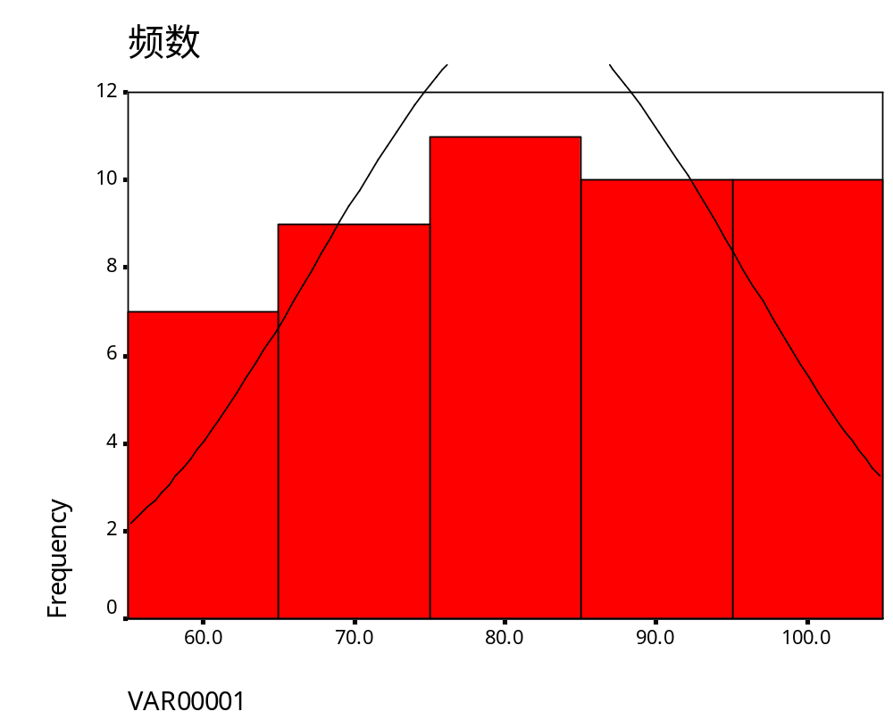

Slide 43
二、茎叶图
把每一个数值分为两部分，前面一部分（百位和十位）称为茎，后面部分（个位）称为叶，然后画一条竖线，在竖线的左侧写上茎，右侧写上叶，就形成了茎叶图。如：
数值 分开 茎 和 叶
112 → 11 | 2 → 11 和 2

Slide 44
例5.1.3 某公司对应聘人员进行能力测试，测试
成绩总分为 150分。下面是50位应聘人员的测
试成绩（已经过排序）：
64 | 67 | 70 | 72 | 74 | 76 | 76 | 79 | 80 | 81
82 | 82 | 83 | 85 | 86 | 88 | 91 | 91 | 92 | 93
93 | 93 | 95 | 95 | 95 | 97 | 97 | 99 | 100 | 100
102 | 104 | 106 | 106 | 107 | 108 | 108 | 112 | 112 | 114
116 | 118 | 119 | 119 | 122 | 123 | 125 | 126 | 128 | 133
我们用这批数据给出一个茎叶图，见下页。

Slide 45
4 7
0 2 4 6 6 9
0 1 2 2 3 5 6 8
1 1 2 3 3 3 5 6 6 7 7 9
0 0 2 4 6 6 7 8 8
2 2 4 6 8 9 9
2 3 5 6 8
3
图5.1.3 测试成绩的茎叶图
其外观很像横放的直方图，但茎叶图增加了数值，
使我们对数据的具体取值一目了然，并包含了数
据的全部信息。

Slide 46
在要比较两组样本时，
可画出它们的背靠背的茎叶图。
例 下面是某厂两个车间各40名员工生产的产品
数量，对其进行比较
甲车间 |  |  |  |  |  | 乙车间
50 | 52 | 56 | 61 | 61 | 62 | 56 | 66 | 67 | 67 | 68 | 68
64 | 65 | 65 | 65 | 67 | 67 | 72 | 72 | 74 | 75 | 75 | 75
67 | 68 | 71 | 72 | 74 | 74 | 75 | 76 | 76 | 76 | 76 | 78
76 | 76 | 77 | 77 | 78 | 82 | 78 | 79 | 80 | 81 | 81 | 83
83 | 85 | 87 | 88 | 90 | 91 | 83 | 83 | 84 | 84 | 84 | 86
86 | 92 | 86 | 93 | 93 | 97 | 86 | 87 | 87 | 88 | 92 | 92
100 | 100 | 103 | 105 |  |  | 93 | 95 | 98 | 107

Slide 47
画出它们的背靠背的茎叶图。
甲车间 6 2 0 5 6 乙车间
8 7 7 7 5 5 5 4 2 1 1 6 6 7 7 8 8
8 7 7 6 6 4 4 2 1 7 2 2 4 5 5 5 5 6 6 6 8 8 9
8 7 6 6 5 3 2 8 0 1 1 3 3 3 4 4 4 6 6 7 7 8
7 3 2 1 0 9 0 2 3 5 8
5 3 0 0 10 7
可以看出：甲员工的产量偏于上方，乙的产量大多位于中间，乙车间的平均产量要高于甲车间，乙车间各员工的产量比较集中，而甲的比较分散。

Slide 48
注意：茎叶图保留数据中全部信息。当样本量较
大，数据很分散，横跨二、三个数量级时，
茎叶图并不适用。

